Slide 1
Project JRGB
생성형 AI와 3d print를 활용한 사용자 맞춤 3D 악세사리 출력 서비스
Team. 배다른민족
이종혁 201921426 || AI , 팀장
소병욱 201921408 || Server , PM
조현태 201921438 || Server
이준수 201921428 || Server
백지웅 202021221 || Front
Notes:
안녕하세요, 프로젝트 JRGB 발표를 맡은 소병욱 이라고 합니다
JRGB... 이름만 보면 뭐하는지도 모르겠고 그냥 묘하죠? RGB 하는거 보니까 무슨 색과 관련된 프로젝트인가? 그렇다면 J는 뭐지...? JRGB가 사실은 자린고비에요
AI로 생성한 오브젝트를 출력한다는것 자체가 어떻게 보면 존재하지 않던 허상을 뽑아낸 거잖아요?
그게 마치 자린고비 같다해서 프로젝트 이름을 자린고비라고 지었습니다.
결국 요약하자면
생성형 AI와 3D print를 활용한 사용자 맞춤 3D 악세사리 출력 서비스라고 정리내릴 수 있겠죠?

Slide 2
Index
아이디어 요약
시연
구현 방법
한계점
확장 가능성?
Notes:
발표 목차입니다

Slide 3
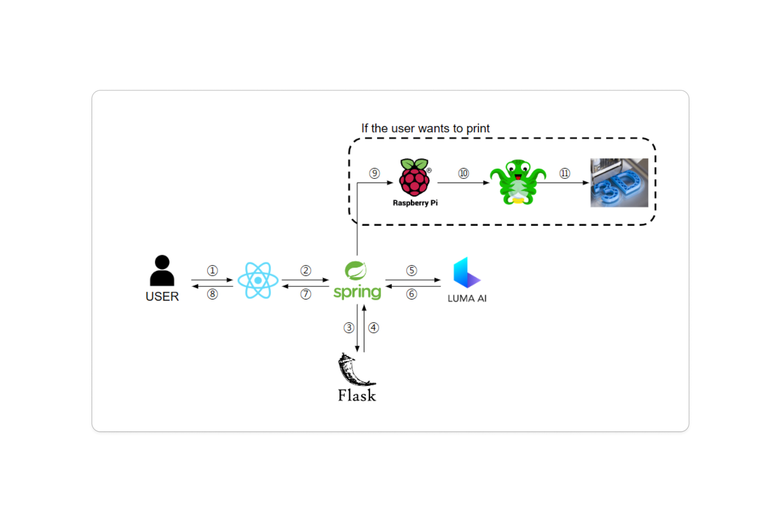
Project Design
아이디어 요약
사용자가 웹상에서 사진을 업로드
AI 서버 에서 사진을 받아 닮은 동물 값을 추론
닮은 동물 값을 기반으로 3D 프랍 생성
사용자는 자신을 닮은 3D 프랍을 웹 페이지에서 확인할 수 있다.
사용자는 결제를 통해 3D 프랍을 출력할 수 있다.
Notes:
전반적인 흐름도를 보여주긴하는데, 바로 다음 페이지에서 Figma로 설명해줍시다

Slide 4
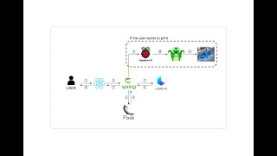
시연
Notes:
전반적인 흐름도를 보여주긴하는데, 바로 다음 페이지에서 Figma로 설명해줍시다

Slide 5
Project Design
구현 방법
Notes:
이제 어떤식으로 프로젝트를 실제로 구현했는지, 핵심적인 부분만 요약하여 설명드리겠습니다.
구체적인 기술 개발 내용은 중간평가때 진행하였기 때문에, 디테일적인 부분은 생략하는 점, 미리 알고 계시면 좋을 것 같습니다.

Slide 6

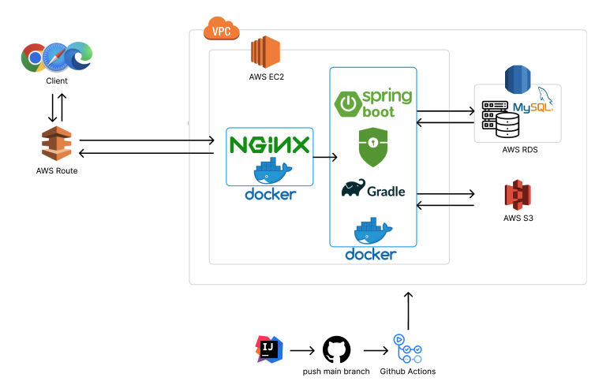
Spring Server 조현태 , 이준수
구현 방법
Spring server 구성
Notes:
일단, 백엔드단인 Spring boot 프로젝트를 AWS를 통해서 배포하였으며 유지보수를 위해서 Docker CI/CD도 구축하였습니다.
Meshy AI를 통한 3D 모델 생성, 카카오 로그인 및 결제 서비스, 문자 및 이메일 알림 서비스, 유저 관리 서비스 등을 제공하고 있습니다.

Slide 7

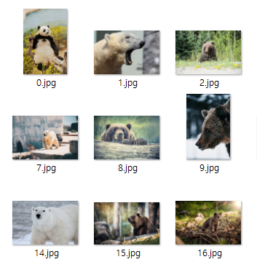
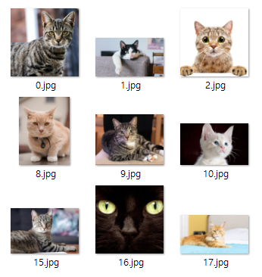
AI Server 이종혁
구현 방법
모델 학습을 위한 데이터셋 구축
저작권이 없는 사진을 수집
Bear, Cat, Deer, Dog, Fox, Rabbit 6개의 label로 나누었고, 각 label 별 100개의 이미지를 확보하여 데이터셋 구축.
Notes:
그리고 AI 서버에서는 저작권이 없는 동물 사진을 6개의 라벨과 라벨별 100개의 이미지 데이터셋으로 구성하여 데이터를 구축했습니다.

Slide 8
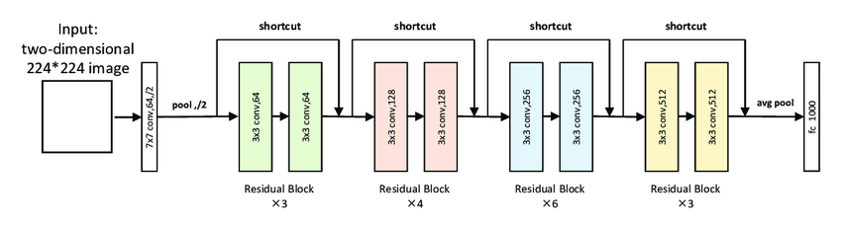
AI Server 이종혁
구현 방법
서비스에 사용할 모델을 선택
CPU에서 추론을 수행할 수 있는 모델인 ResNet34로 결정
Notes:
모델 추론 방법으로는 CPU에서 추론을 담당할 수 있는 모델인 ResNet34를 이용하여
AI서버에서 추론을 하여, 그 결과를 spring 서버로 반환처리했습니다.

Slide 9

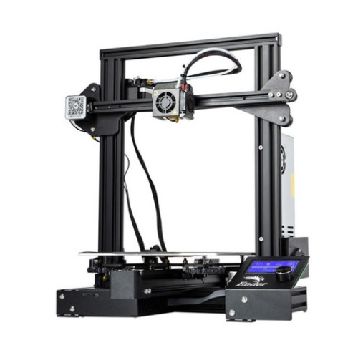
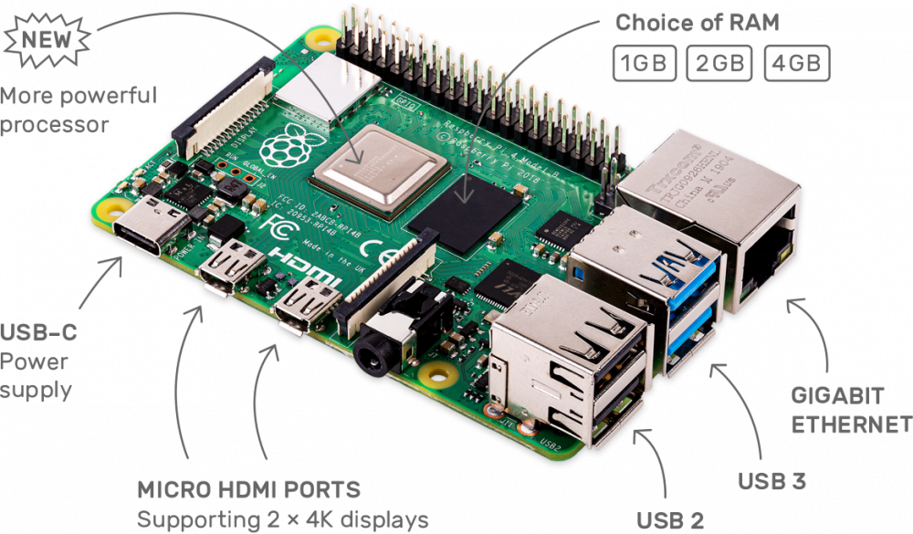


1️⃣ 라즈베리파이에 debian 기반의 OctoPi OS 설치 후 3D print 제어
구현 방법
HW
OS
3D Print
Notes:
이제 3D 프린터 구현에 대한 내용입니다.
라즈베리파이와 3D프린트를 물리적으로 연결하고
데비안 fork인 라즈비안에 Octoprint 소프트웨어를 설치하여 3D print를 제어하는 방식으로 서버를 구성했습니다

Slide 10
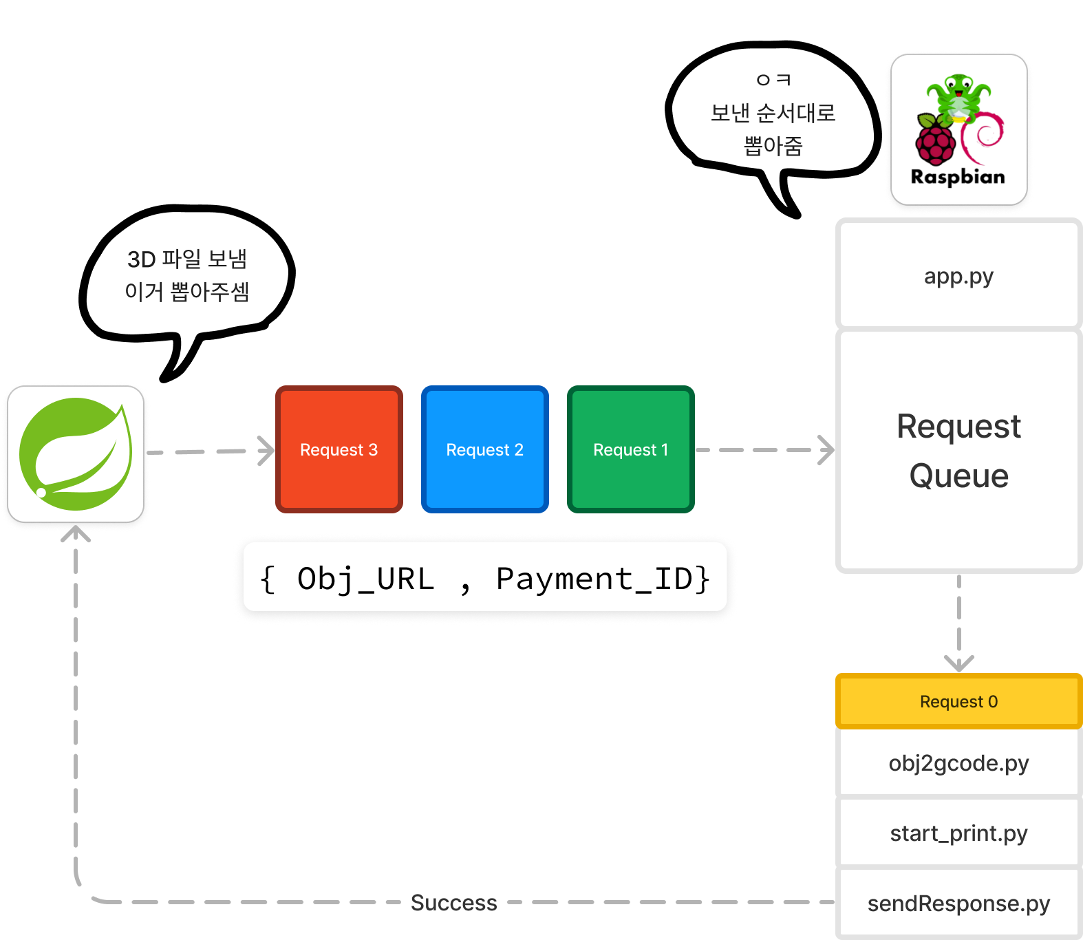
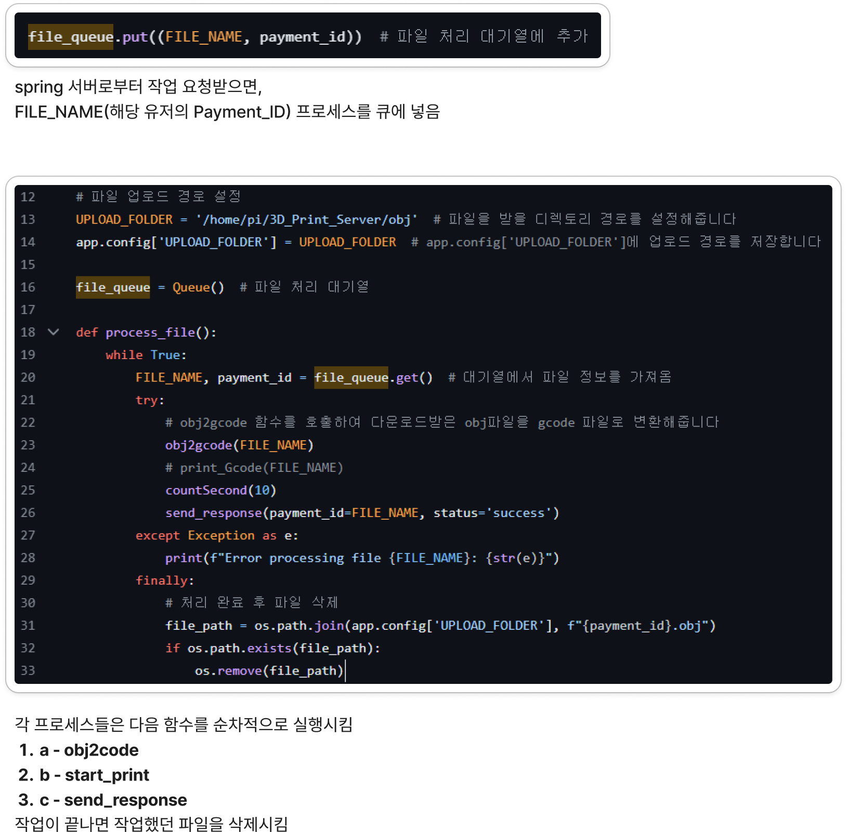
3️⃣ 3D print 서버는 spring 서버로부터의 요청을 Queue에서 작업
구현 방법
Notes:
각 출력 작업들은 프로세스별로 큐에 저장되어 순차적으로 처리를 가능하도록 만들었습니다.
그래서, 여기까지가 저희 서비스의 핵심적인 짧게 요약한 슬라이드였습니다.

Slide 11

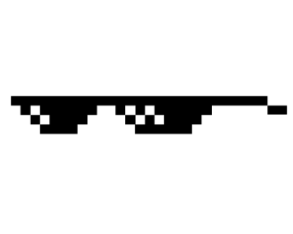
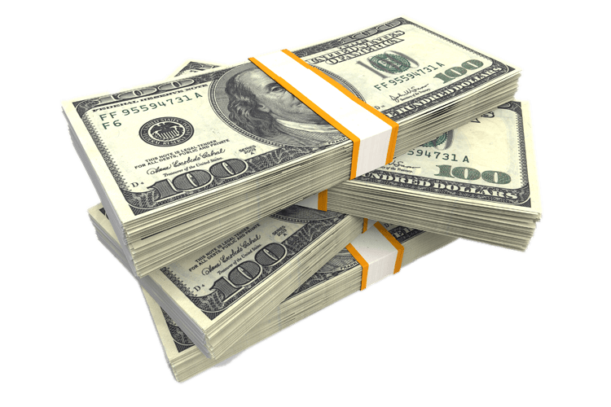
비용은 결국 API사용에서 발생!
그러니, txt to 3D 모델을 직접 만들어 서비스를 운영하고 싶다...!
모델을 직접 만들기 위한 강력한 컴퓨팅 파워 인프라가 필요...
한계점 + 참여기관/기업의 필요성
Notes:
하지만 저희 서비스에는 부족한점이 존재합니다
결국 3D 프랍 생성을 위한 과정에서 외부 API에 종속된다는 점인데요,
저희가 현재 서비스와 관련된 논문도 함께 준비중인데, 서비스의 한계점이자 논문의 한계점으로는 결국 저희가 직접 txt to 3D 모델을 만들지 않았기 때문에,
외부 서비스에 종속된다는 단점이 존재합니다.
물론 저희가 출력한 서비스에 대해 원가로 API사용가를 더해 판매해서 어느정도 문제를 해결할 수 있긴 하지만...
API비용은 출력이 아닌 생성에서 발생함으로 그 비용을 충당하기 위해 원가가 비싸질 수 밖에 없겠죠?
저희는 이 문제를 해결하기 위해 모델을 직접 만들고싶은데, 모델을 만든다는것은 수많은 GPU연산과 VRAM, 그리고 많은 시간이 필요하여 외부의 도움, 특히 컴퓨팅파워에 대한 지원이 간절히 필요한 상황입니다...

Slide 12
사용자가 많아지면 3D프린터로 일종의 클러스터를 구성하여 각각의 3D 프린터에 출력을 걸어주면 됨
-> 이를 위해 멀티프로세스 방식으로 3D프린터가 작동되도록 구현했음
확장 가능성?
3D Print
3D Print
3D Print
3D 프린터로 클러스터를 구축하면 생산성 증가
멀티 프로세스 방식으로 구현했기 때문에 가능함
Notes:
그럼 이제 저희 프로젝트가 어떻게 확장될 수 있을지, 어떻게 개선될 수 있을지 설명하는 슬라이드를 끝으로, 발표를 마치도록 하겠습니다.
저희 프로젝트는 도커와 멀티프로세스 프로그래밍을 적절히 섞음으로서, 모듈화에 강점을 지니고 있습니다.
그에 따라 생산력이 부족하다면, 현재 시퀀셔하게 작동하는 3D프린트 생산 라인을 간편하게 추가만 하더라도 생산력을 증가시킬 수 있도록 확장 가능성을 열어두었습니다.
결론적으로 AI생성을 위한 비용은 제품 원가에 포함시켜 마진 유지를하고,
한번 제대로 인프라만 구축된다면, 인프라의 확장은 3D프린터를 더 구입하는 방식으로 공장의 라인을 간편하게 추가할 수 있다는 확장 가능성을 지니고 있다는것이 저희 프로젝트의 강점입니다.

Slide 13
Thx for watching!

